Slide 1
设计和管理整合营销渠道
营销管理（中国版）
第Ⅴ篇：传递价值
第13章
菲利普·科特勒 - 凯文·莱恩·凯勒 - 卢泰宏

Slide 2
本章问题
什么是价值网络和营销渠道系统？
营销渠道的作用是什么？
在设计、管理、评价和调整营销渠道时，公司需要作出何种决策？
公司应如何整合渠道并解决渠道冲突？
Copyright © 2009 Pearson Education, Inc. Publishing as Prentice Hall 13-<number>

Slide 3
本章内容
营销渠道与价值网络
渠道设计决策
渠道管理决策
渠道整合与渠道系统
飞利浦电子
营销在中国：
中国农村的分销渠道
创新营销：
戴尔
营销在中国：
跨国公司在中国的渠道变革
本章案例：亚马逊
Copyright © 2009 Pearson Education, Inc. Publishing as Prentice Hall 13-<number>

Slide 4
什么是营销渠道？
营销渠道体系是使产品或服务能够被得到以用于使用或消费的过程中的一系列相互关联的组织。
Copyright © 2009 Pearson Education, Inc. Publishing as Prentice Hall 13-<number>

Slide 5

购买者分类
习惯购买者
高价值交易购买者
喜好多品种的购买者
高卷入度的购买者
Copyright © 2009 Pearson Education, Inc. Publishing as Prentice Hall 13-<number>

Slide 6
渠道成员的职能
收集信息
开发和传播有说服力的的沟通信息
就价格等条款达成一致
为存货融资
承担风险
提供存储
为购买者的账单提供付款方式
监督所有权的实际转移过程
Copyright © 2009 Pearson Education, Inc. Publishing as Prentice Hall 13-<number>

Slide 7
营销渠道流程
1. 实物流
运输者,
仓库
运输者,
仓库
经销商
运输者
顾客
供应商
制造商
2. 所有权流
供应商
制造商
经销商
顾客
3. 付款流
供应商
银行
制造商
银行
经销商
银行
顾客
运输者,
仓库, 银行
制造商
运输者,
仓库,银行
运输者,
银行
供应商
经销商
顾客
4. 信息流
供应商
广告代理商
制造商
广告代理商
经销商
顾客
5. 促销流
Copyright © 2009 Pearson Education, Inc. Publishing as Prentice Hall 13-<number>

Slide 8
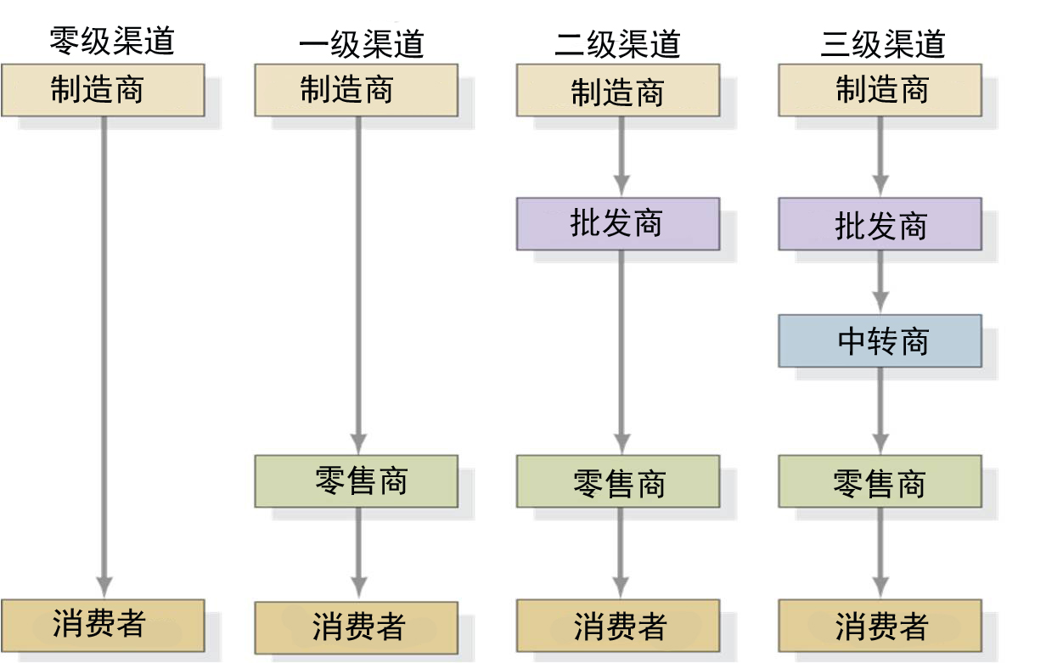
消费品营销渠道
Copyright © 2009 Pearson Education, Inc. Publishing as Prentice Hall 13-<number>

Slide 9
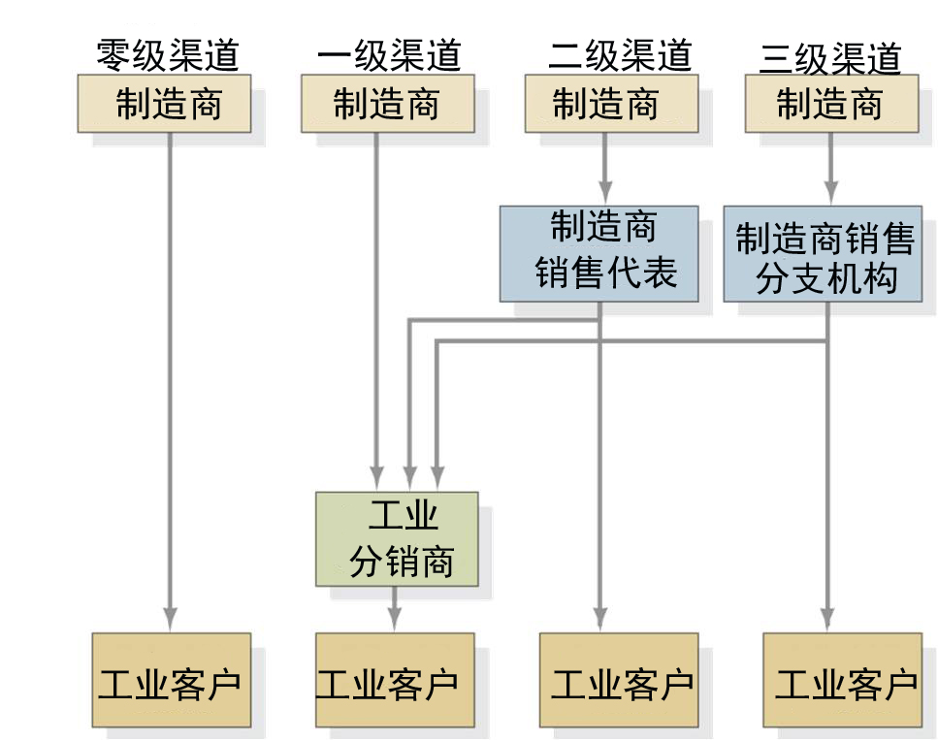
工业品营销渠道
Copyright © 2009 Pearson Education, Inc. Publishing as Prentice Hall 13-<number>

Slide 10
营销渠道决策
营销渠道决策是管理者所面临的最关键的决策之一。
公司所选择的渠道会对其他所有的营销决策产生重大的影响。
Copyright © 2009 Pearson Education, Inc. Publishing as Prentice Hall 13-<number>

Slide 11
设计营销渠道体系
分析顾客需求
建立渠道目标
识别主要的渠道选择方案
评估主要的选择方案
Copyright © 2009 Pearson Education, Inc. Publishing as Prentice Hall 13-<number>

Slide 12

渠道服务产出
批量
等待/配送时间
空间便利性
产品多样性
支持性服务
Copyright © 2009 Pearson Education, Inc. Publishing as Prentice Hall 13-<number>

Slide 13
识别渠道选择方案
中间商类型
中间商数量
权利和义务
Copyright © 2009 Pearson Education, Inc. Publishing as Prentice Hall 13-<number>

Slide 14
中间商的数量
排他分销
选择分销
密集分销
Copyright © 2009 Pearson Education, Inc. Publishing as Prentice Hall 13-<number>

Slide 15
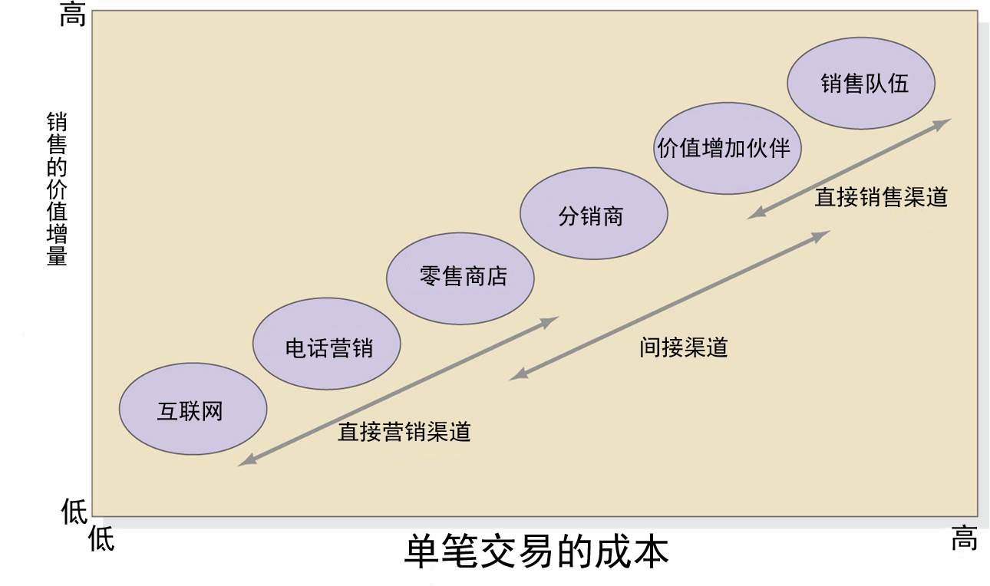
不同渠道的附加价值和成本比较
Copyright © 2009 Pearson Education, Inc. Publishing as Prentice Hall 13-<number>

Slide 16
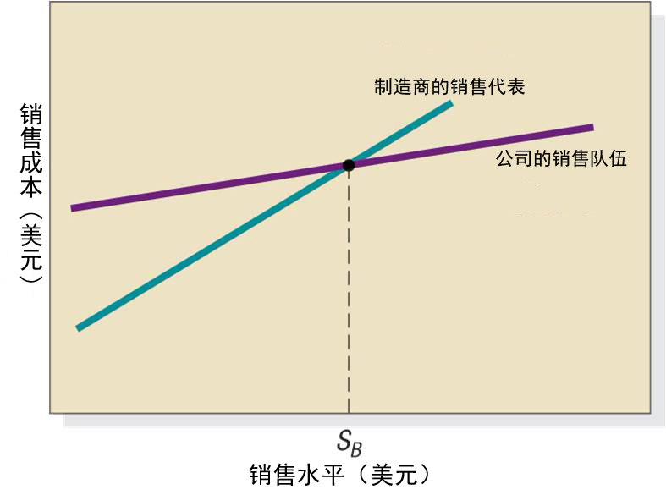
选择公司销售队伍和制造商销售代理的盈亏平衡表
Copyright © 2009 Pearson Education, Inc. Publishing as Prentice Hall 13-<number>

Slide 17
渠道管理决策
选择渠道成员
培训渠道成员
激励渠道成员
评估渠道成员
目标是建立一个对所有渠道成员都有利可图的长期合作关系。
调整渠道成员
Copyright © 2009 Pearson Education, Inc. Publishing as Prentice Hall 13-<number>

Slide 18
渠道实力
强制力
奖赏力
法定力
专家力
感召力
Copyright © 2009 Pearson Education, Inc. Publishing as Prentice Hall 13-<number>

Slide 19
什么是渠道冲突？
渠道冲突是指某一渠道成员的行为使另一渠道成员无法实现其目标。
渠道冲突的类型
  垂直型
  水平型
  多重渠道型
Copyright © 2009 Pearson Education, Inc. Publishing as Prentice Hall 13-<number>

Slide 20
渠道冲突的原因
目标的不一致性
权力和义务不明确
理解差异
中间商对制造商的依赖
Copyright © 2009 Pearson Education, Inc. Publishing as Prentice Hall 13-<number>

Slide 21
管理冲突
公司可通过如下措施管理冲突
制定更高的目标
对不同渠道层次中的人员进行职位互换
鼓励行业协会内部或之间进行合作
利用交际手段、调节或仲裁等措施
寻求法律帮助
Copyright © 2009 Pearson Education, Inc. Publishing as Prentice Hall 13-<number>

Slide 22
渠道整合与系统
垂直营销系统
  公司型
  管理型
  契约型
水平营销系统
多渠道营销系统
营销渠道的一个特征就是持续而有是有剧烈的变化。
Copyright © 2009 Pearson Education, Inc. Publishing as Prentice Hall 13-<number>

Slide 23
营销讨论
哪个更好？
分销渠道
还是
直销渠道
Copyright © 2009 Pearson Education, Inc. Publishing as Prentice Hall 13-<number>

Slide 24
案例讨论
创新营销：
戴尔
本章案例：
亚马逊
Copyright © 2009 Pearson Education, Inc. Publishing as Prentice Hall 13-<number>

Slide 25
案例讨论
营销在中国：
跨国企业在中国的渠道变革
Copyright © 2009 Pearson Education, Inc. Publishing as Prentice Hall 13-<number>

